Slide 1



মাল্টিমিডিয়া ক্লাসে সকলকে স্বাগতম

Slide 2

পরিচিতি
মোঃ শাহজাহান সিরাজ
সহকারী শিক্ষক
আইডিয়াল রেসিডেন্সিয়াল মডেল স্কুল
মোবাইল নং ০১৮৮২০০২৫৫৭
siraj4265@gmail.com
বিষয়: বাংলাদেশ ও বিশ্বপরিচয়
শ্রেণিঃ অষ্টম
অধ্যায়ঃ ষষ্ঠ পাঠ – ১
সময়ঃ ৫০ মিনিট।

Slide 3

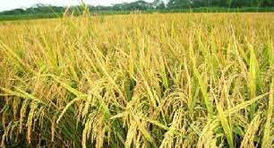


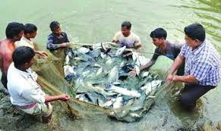

আমরা কিসের ছবি দেখতে পাচ্ছি?
ধান উৎপাদন
পোশাক উৎপাদন
উৎপাদন
মাছ উৎপাদন
মাটির তৈরি জিনিস পত্র

Slide 4
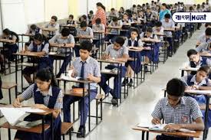

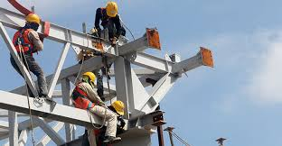

আমরা কিসের ছবি দেখতে পাচ্ছি?
শিক্ষা সেবা
চিকিৎসা সেবা
সেবা খাত
বিদেশি শ্রমিকদের প্রেরিত অর্থ
ব্যাবসা বানিজ্য

Slide 5


আমরা আগে যে ছবিগুলো দেখলাম তা কিসে অবদান রাখতে পারে?
সকলের অংশগ্রহন
অর্থনীতি

Slide 6

আজকে আমরা আলোচনা করব
অর্থনীতি

Slide 7
শিখন ফল
উক্তপাঠে যা যা শিখতে পারবে
মোট দেশজ উৎপাদন কি বলতে পারবে
মোট জাতীয় উৎপাদন কি বলতে পারবে
মাথাপিছু আয় কি তা ব্যাখ্যা করতে পারবে

Slide 8

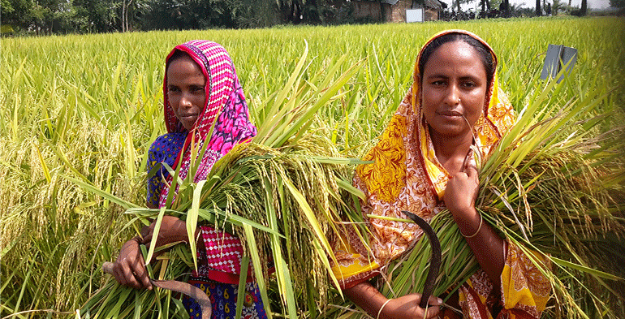
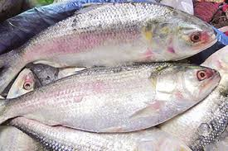
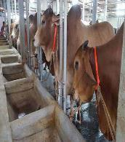


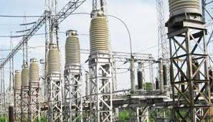
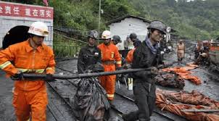

GDP
অভন্তরীন উৎপাদনের অর্ন্তভুক্ত বিষয়
দেশি নাগরিক দ্বারা বাংলাদেশে উৎপাদন
বিদেশি নাগরিক দ্বারা বাংলাদেশে উৎপাদন

Slide 9

একক কাজ
সময় – ৫ মিঃ
মোট দেশজ উৎপাদন কাকে বলে?

Slide 10
মোট দেশজ উৎপাদন (জিডিপি)
GDP = Gross Domestic Product
একটি দেশের অভ্যন্তরে দেশি বা বিদেশি নাগরিকদের দ্বারা প্রতিবছর উৎপাদিত সকল দ্রব্য ও সেবার মোট আর্থিক মূল্য হচ্ছে মোট দেশজ উৎপাদন (জিডিপি) ।
মূলত জিডিপি হচ্ছে একটি দেশের অভ্যন্তরীণ উৎপাদনের আর্থিক মূল্য ।

Slide 11
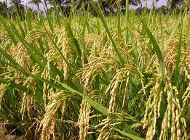
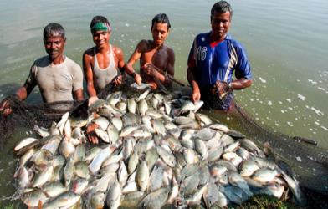
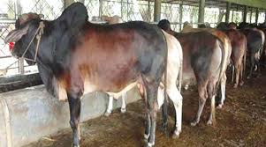

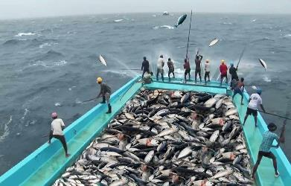
GNP
জাতীয় উৎপাদনের অর্ন্তভুক্ত বিষয়
দেশি নাগরিক দ্বারা বাংলাদেশে উৎপাদন
দেশি নাগরিক দ্বারা অন্যান্য দেশে উৎপাদন

Slide 12
জোড়ায় কাজ
সময় – ৫ মিঃ
মোট জাতীয় উৎপাদন কি ব্যাখ্যা কর ।

Slide 13
মোট জাতীয় উৎপাদন (জিএনপি)
GNP=Gross National Product
একটি দেশের নাগরিক নিদৃষ্ট সময়ে (সাধারনত এক বছর) যে সকল দ্রব্য ও সেবা উৎপাদন করে তার মোট আর্থিক মূল্য হচ্ছে মোট জাতীয় উৎপাদন (জিএনপি) ।
মূলত একটি দেশের নাগরিক নিজ দেশ সহ বিশ্বের যেখানেই চাকরি বা ব্যাবসা করুক না কেন যখন তাদের অর্জিত আয় দেশের অর্থনীতিতে যুক্ত হয় তখন তা মোট জাতীয় উৎপাদন হিসেবে বিবেচিত হবে ।

Slide 14
মাথাপিছু আয়
মাথাপিছু আয় হলো দেশের মোট আয়কে জন প্রতি ভাগ করে দিলে কোনো নির্দিষ্ট পরিমাণ ।
কোন নির্দিষ্ট বছরের মোট জাতীয় আয়
মাথাপিছু আয় =
ঐ বছরে মোট জনসংখ্যা

Slide 15
মাথাপিছু আয়ে শীর্ষে অবস্থানকারী দশটি এবং সর্বনিম্ন অবস্থানে অবস্থিত দেশের তালিকা : 2019
১. সুইজারল্যান্ড 72,000
২. নরওয়ে 42,364
৩. যুক্তরাষ্ট্র 41,399 বর্তমানে বাংলাদেশের মাথাপিছু আয় : 2064 মার্কিন ডলার
৪. আয়ারল্যান্ড 40,610
৫. আইসল্যান্ড 35,586
৬. ডেনমার্ক 34,737
৭. কানাডা 34,273
৮. অষ্ট্রিয়া 33,615
৯. হংকং 33,411
১৭৯. মালাউ 596
উৎস: Monetary Fund, ওয়ার্ল্ড ইকোনোমিক আউটলুক ডাটাবেজ, এপ্রিল ২০০৬

Slide 16
দলীয় কাজ
সময় – ৫ মিঃ
২০২১ সালে ‘ক’ দেশের মোট জাতীয় আয় ৫০০০ কোটি মার্কিন ডলার। ‘ক’ দেশের জনসংখ্যা ১০ কোটি এবং ‘খ’ দেশের জনসংখ্যা ২০ কোটি । ‘ক’ দেশের মাথাপিছু আয় কত ?

Slide 17
আমরা জানি
কোন নির্দিষ্ট বছরের মোট জাতীয় আয়
মাথাপিছু আয় =
ঐ বছরে মোট জনসংখ্যা
২০২১ সালে ‘ক’ দেশের মোট জাতীয় আয়
মাথাপিছু আয় =
২০২১ সালে ‘ক’ দেশের মোট জনসংখ্যা
৫০০০ কোটি
মাথাপিছু আয় =
১০ কোটি
‘ক’ দেশের মাথাপিছু আয় =৫০০ কোটি।

Slide 18
মূল্যায়ন
GDP এর পূর্ণরূপ কি?
Gross Domestic Product
GNP এর পূর্ণরূপ কি?
Gross National Product
মাথাপিছু আয় বলতে কি বুঝ ?
মাথাপিছু আয় হলো দেশের মোট আয়কে জন প্রতি ভাগ করে দিলে কোনো নির্দিষ্ট পরিমাণ ।

Slide 19



বাড়ির কাজ
জিডিপি ও জিএনপি বাংলাদেশের অর্থনীতিতে বিশেষ ভূমিকা রাখতে পারে উক্তিটি তোমার বিশেষ বিবেচনায় খাতায় লিপিবদ্ধ কর ।

Slide 20


আইডিয়াল স্কুলের পক্ষ থেকে সবাইকে ধন্যবাদ।

